Slide 1
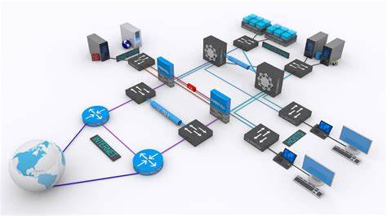
SAE21: Vlan, Routage,NAT, ACL
Marietou Ndiaye Seydi
1

Slide 2
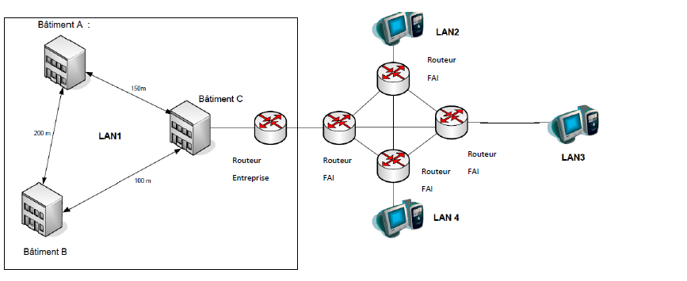
Sommaire:
Introduction
Plan d’adressage et programme python
Routage Inter-Vlan
Routage Inter-Sites
2

Slide 3
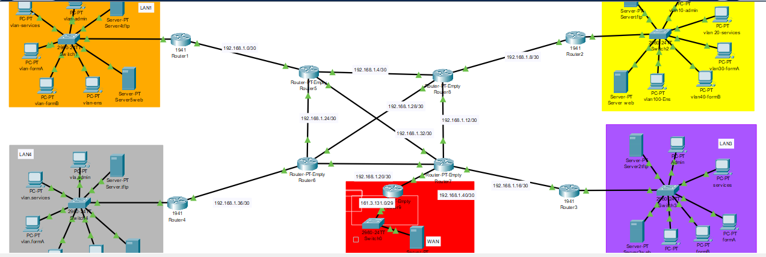
Introduction:
Présentation de la topologie utilisée:
3

Slide 4
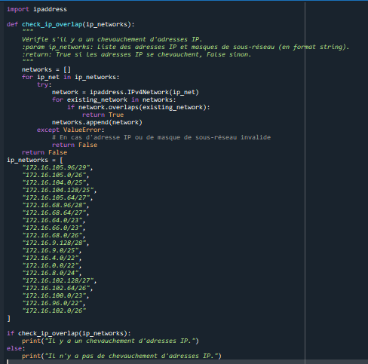

Présentation du plan d'adressage et du programme python
Plan d'adressage
Programme Python
J’ai utilisé un plan d’adressage pour les différents LAN puis pour les VLANS. Plan d'adressage - Google Sheets
Permettant de vérifier un non chevauchement entre les réseux.
4

Slide 5
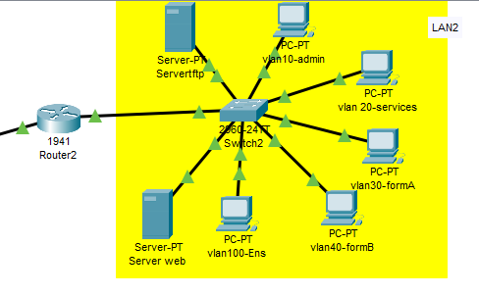
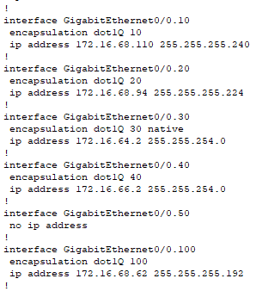
Routage Inter-Vlan:
Choix et configuration des matériels
1 switch et 1 routeur par LAN
Attribuer @IP aux Pc pour les VLANs
Configuration des interfaces en access ou trunk
2 serveurs
Encapsulation des passerelles au niveau du routeur sur le g0/0
5

Slide 6
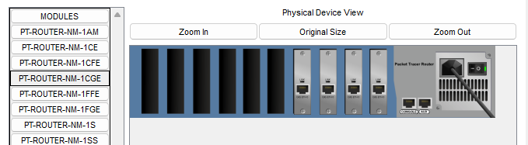

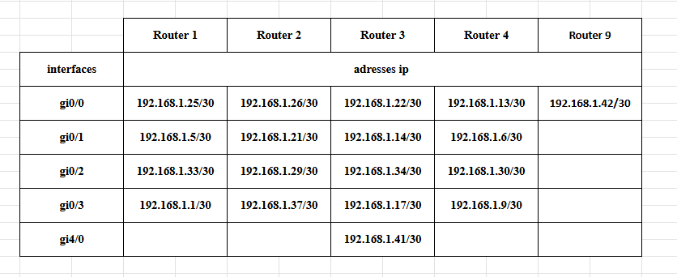

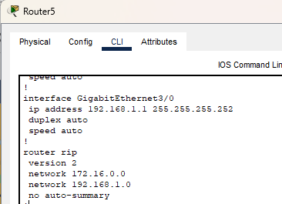

Fonctionnement du routage inter-Sites
Choix des matériels
Routeur PT Empty avec interface GigabitEthernet
Adressage des interfaces
Configuration matériels.xlsx - Google Sheets
Routage Rip
Annonçage des reseaux 172.16.0.0 et 192.168.1.0
Routage-InterSites.mp4
6

Slide 7
Merci de votre attention!
A vos questions!
7

